Slide 1







CÂU HỎI KHỞI ĐỘNG
HOẠT ĐỘNG
KHÁM PHÁ KIẾN THỨC
KIẾN THỨC TRỌNG TÂM
LƯU Ý
LUYỆN TẬP VẬN DỤNG

Slide 2

CHƯƠNG I: SỐ HỮU TỈ
Tập hợp Q các số hữu tỉ;
Cộng, trừ, nhân, chia số hữu tỉ;
Phép tính lũy thừa với số mũ tự nhiên của một số hữu tỉ;
Thứ tự thực hiện phép tính. Quy tắc dấu ngoặc;
Biểu diễn thập phân của số hữu tỉ;

Slide 3





§ 1: TẬP HỢP CÁC SỐ HỮU TỈ
Số hữu tỉ
Biểu diễn số hữu tỉ trên trục số
TIẾT 1, 2:
NỘI DUNG
Số đối của một số hữu tỉ
So sánh các số hữu tỉ
TIẾT 3, 4:

Slide 4
CHƯƠNG I: SỐ HỮU TỈ
….
Bài 1: Tập hợp số hữu tỉ
…

Slide 5
HOẠT ĐỘNG KHỞI ĐỘNG
Trạm đo | Nhiệt độ (ºC)
Pha Đin (Điện Biên) | -1,3
Mộc Châu (Sơn La) | -0,5
Đồng Văn (Hà Giang) | 0,3
Sa Pa (Lào Cai) | -3,1
Các số chỉ nhiệt độ nêu trên có viết được dưới dạng phân số không?

Slide 6

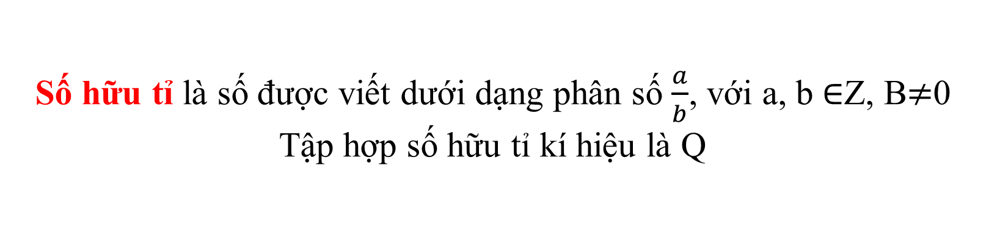

§ 1: TẬP HỢP CÁC SỐ HỮU TỈ
1. Số hữu tỉ
Viết các số $−3;0,5;2\frac{3}{7}$ dưới dạng phân số?
Cách viết các phân số trên được gọi là số hữu tỉ. Vậy, em hiểu thế nào là số hữu tỉ?
Số hữu tỉ là số được viết dưới dạng phân số $\frac{a}{b}$, với a, b $∈$Z, B$≠$0
Tập hợp số hữu tỉ kí hiệu là Q
HOẠT ĐỘNG HÌNH THÀNH KIẾN THỨC

Slide 7
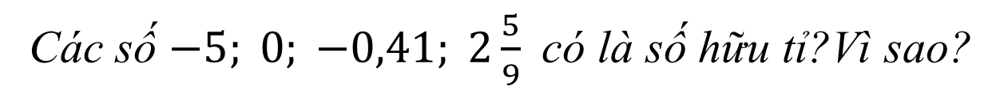
1. Số hữu tỉ
Ví dụ 1:
Các số $−5; 0; −0,41; 2\frac{5}{9}$ có là số hữu tỉ?Vì sao?
Chú ý:
- Mỗi số nguyên là một số hữu tỉ
- Các phân số bằng nhau là các cách viết khác nhau của cùng một số hữu tỉ.
HOẠT ĐỘNG HÌNH THÀNH KIẾN THỨC
Luyện tập 1

Slide 8
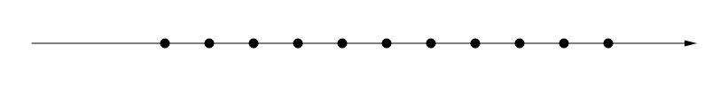
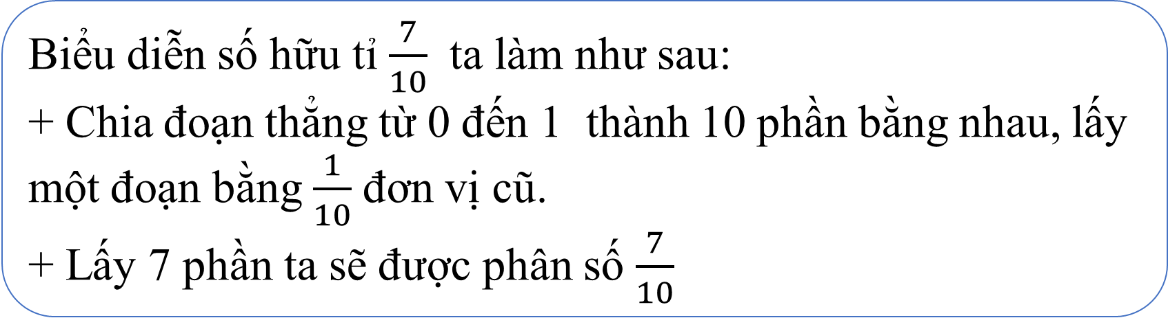

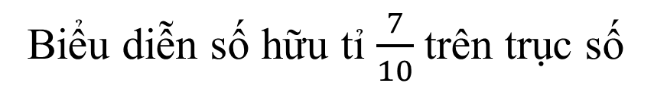
2. Biểu diễn số hữu tỉ trên trục số
Biểu diễn số hữu tỉ $\frac{7}{10}$trên trục số
O
$$\frac{7}{10}$$
1
HOẠT ĐỘNG HÌNH THÀNH KIẾN THỨC
Biểu diễn số hữu tỉ $\frac{7}{10}$ ta làm như sau:
+ Chia đoạn thẳng từ 0 đến 1 thành 10 phần bằng nhau, lấy một đoạn bằng $\frac{1}{10}$ đơn vị cũ.
+ Lấy 7 phần ta sẽ được phân số $\frac{7}{10}$

Slide 9


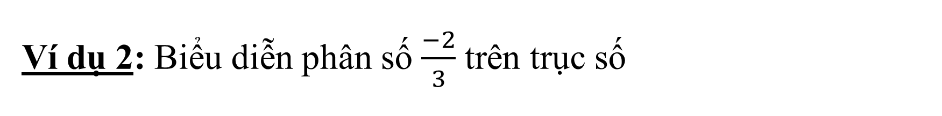
Ví dụ 2: Biểu diễn phân số $\frac{−2}{3}$ trên trục số
Ví dụ 3: Biểu diễn phân số 1,4 trên trục số
Biểu diễn số hữu tỉ -0,3 trên trục số

Slide 10
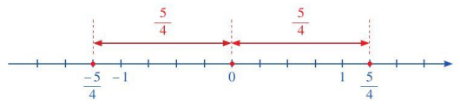
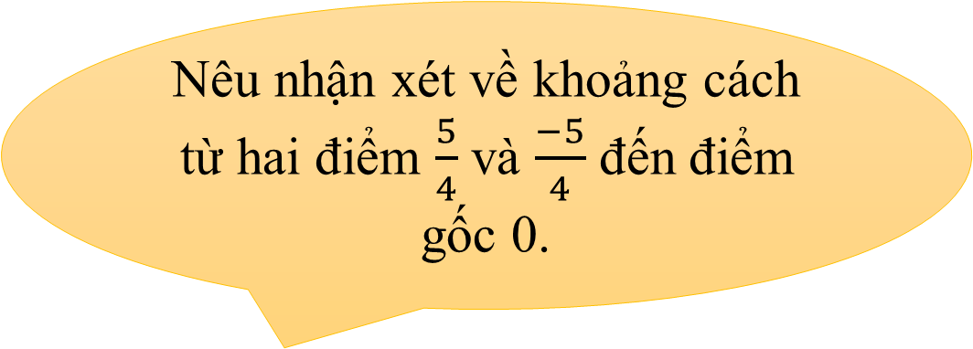

3. Số đối của một số hữu tỉ
Quan sát hai điểm biểu diễn các số hữu tỉ $\frac{5}{4}$ và $\frac{−5}{4}$ trên trục số:
Nêu nhận xét về khoảng cách từ hai điểm $\frac{5}{4}$ và $\frac{−5}{4}$ đến điểm gốc 0.
Hai điểm biểu diễn các số hữu tỉ $\frac{5}{4}$ và $\frac{−5}{4}$ nằm về hai phía của điểm gốc 0 và cách đều gốc 0

Slide 11
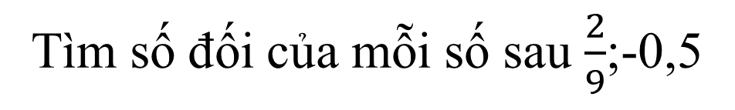
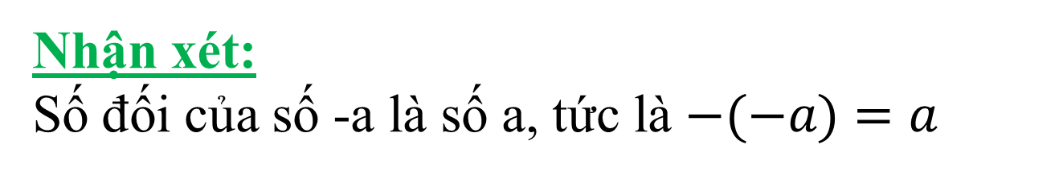
Kết luận:
+ Hai số hữu tỉ có điểm biểu diễn trên trục số và cách đều và nằm về hai phía điểm gốc O là hai số đối nhau, số này là số đối của số kia.
+ Số đối của số hữu tỉ a kí hiệu là -a.
+ Số đối của số 0 là 0
HOẠT ĐỘNG HÌNH THÀNH KIẾN THỨC
Nhận xét:
Số đối của số -a là số a, tức là $−(−a)=a$
Tìm số đối của mỗi số sau $\frac{2}{9}$;-0,5

Slide 12
4. So sánh các số hữu tỉ
Cũng như số nguyên , trong hai số hữu tỉ khác nhau luôn có một số nhỏ hơn số kia
- Nếu số hữu tỉ a nhỏ hơn số hữu tỉ b thì ta viết a < b hay b > a
- Số hữu tỉ lớn hơn 0 gọi là số hữu tỉ dương
- Số hữu tỉ nhỏ hơn 0 gọi là số hữu tỉ âm
- Số hữu tỉ 0 không là số hữu tỉ dương cũng không là số hữu tỉ âm
- Nếu a < b và b < c thì a < c
So sánh: a) $\frac{−1}{3}$ và $\frac{−2}{5}$ b) 0,125 và 0,13 c) -0,6 và $\frac{−2}{3}$

Slide 13
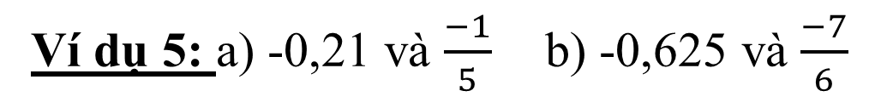
Nhận xét
+ Khi hai số hữu tỉ cùng là phân số hoặc cùng là số thập phân, ta so sánh chúng theo những quy tắc đã biết ở lớp 6
+ Để so sánh hai số hữu tỉ , ta viết chúng về cùng dạng phân số hoặc cùng dạng số thập phân rồi so sánh chúng
Ví dụ 5: a) -0,21 và $\frac{−1}{5}$ b) -0,625 và $\frac{−7}{6}$
So sánh: a) -3,23 và -3,32 b) $\frac{−7}{3}$ và -1,25

Slide 14


GIÚP ONG VỀ TỔ
PLAY

Slide 15
GIÚP ONG VỀ TỔ
PLAY

Slide 16







Slide 17



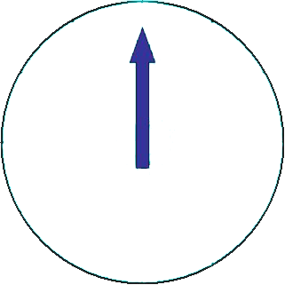

Tập hợp các số hữu tỉ kí hiệu là :
HẾT GIỜ
A
Q
B
N
C
N*
D
Z

Slide 18




Chọn câu đúng :
HẾT GIỜ
A
$$\frac{2}{3}∈Z$$
C
$$−9∉Q$$
$$\frac{−5}{2}∉Q$$
D
B
$$1,2∈Q$$

Slide 19

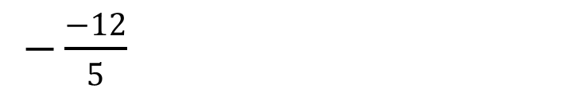
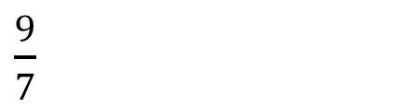
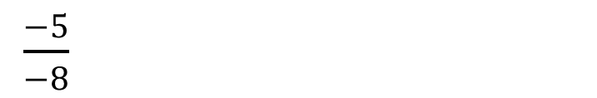
Số nào sau đây là số hữu tỉ âm :
HẾT GIỜ
A
$−\frac{−12}{5}$
$$\frac{−2}{15}$$
B
C
$\frac{−5}{−8}$
D
$\frac{9}{7}$

Slide 20

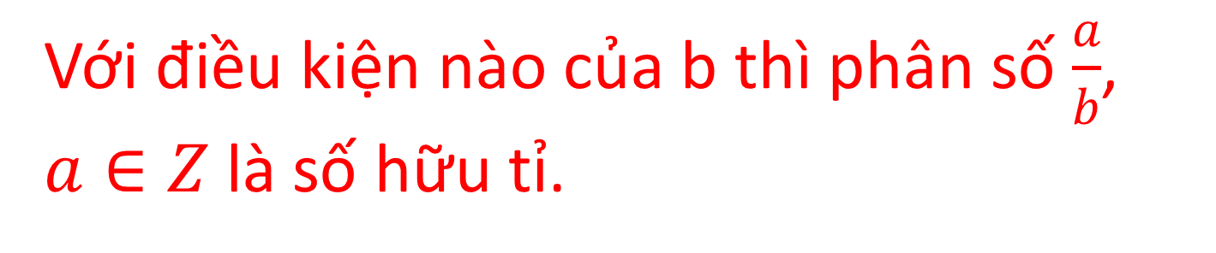



Với điều kiện nào của b thì phân số $\frac{a}{b}$, $a∈Z$ là số hữu tỉ.
HẾT GIỜ
A
$$b≠0$$
B
$$b∈N, b ≠0$$
C
$$b∈Z, b ≠0$$
D
$b∈Z$

Slide 21
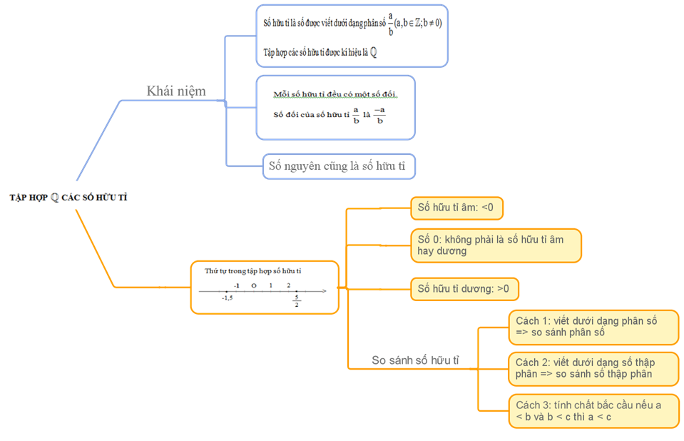

Slide 22

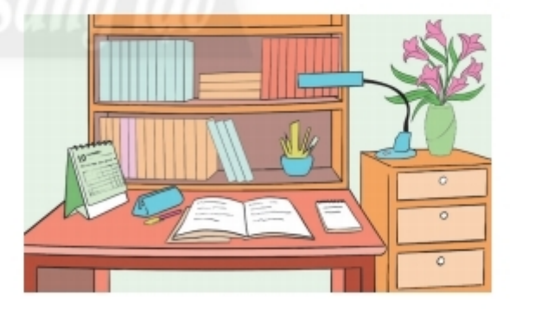


Hướng dẫn tự học ở nhà
Đọc lại toàn bộ nội dung bài đã học.
Hoàn thành bài tập vào vở
- Đọc nội dung phần còn lại của bài, tiết sau học tiếp.

